Slide 1
js
Rômulo c. silvestre

Slide 2
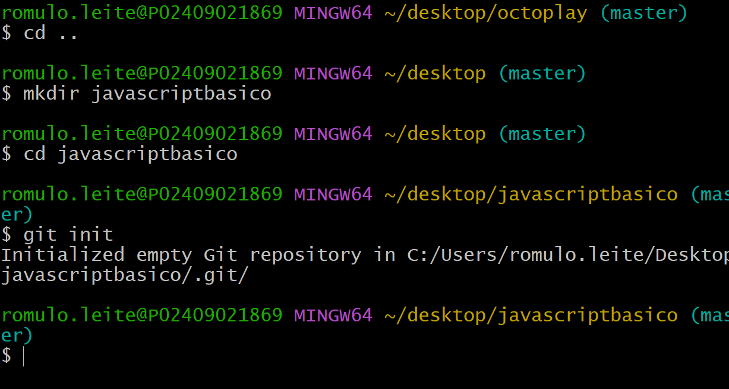
Ambientação git

Slide 3
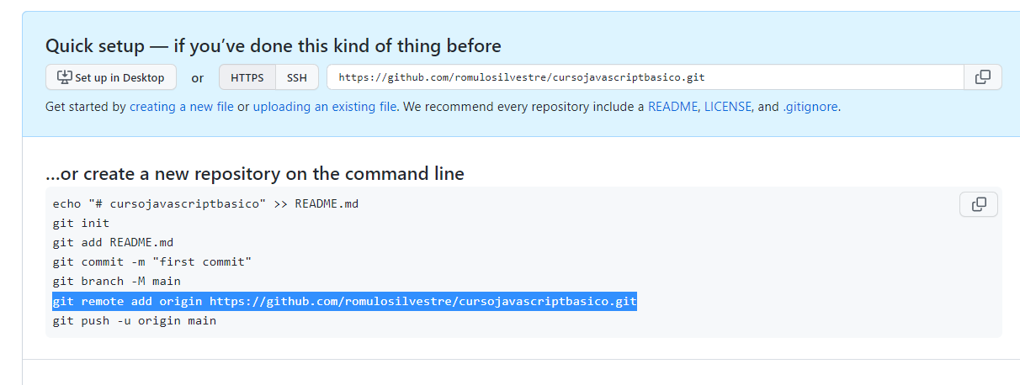
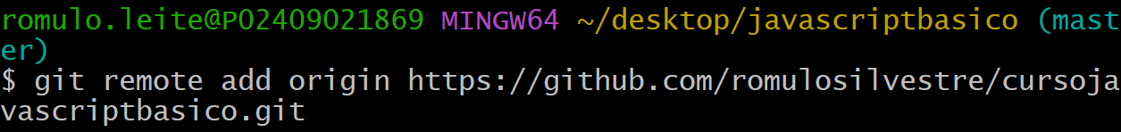
Ambientação github
git remote add origin https://github.com/romulosilvestre/cursojavascriptbasico.git

Slide 4
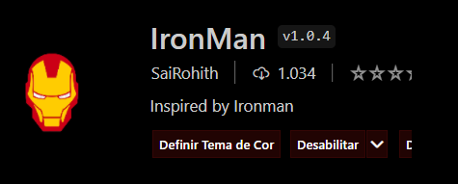
Ambientação – visual studio code
Homenagem ao vingador que ama tecnologia.

Slide 5
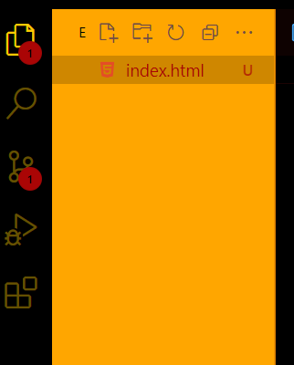

Slide 6
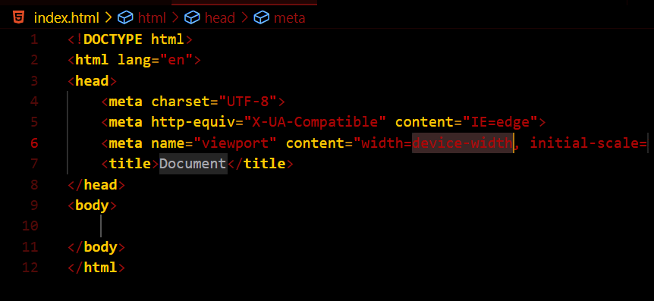

Slide 7
Legal né
Mas vou mudar para uma mais clean..
A idade né...rsrsrs

Slide 8
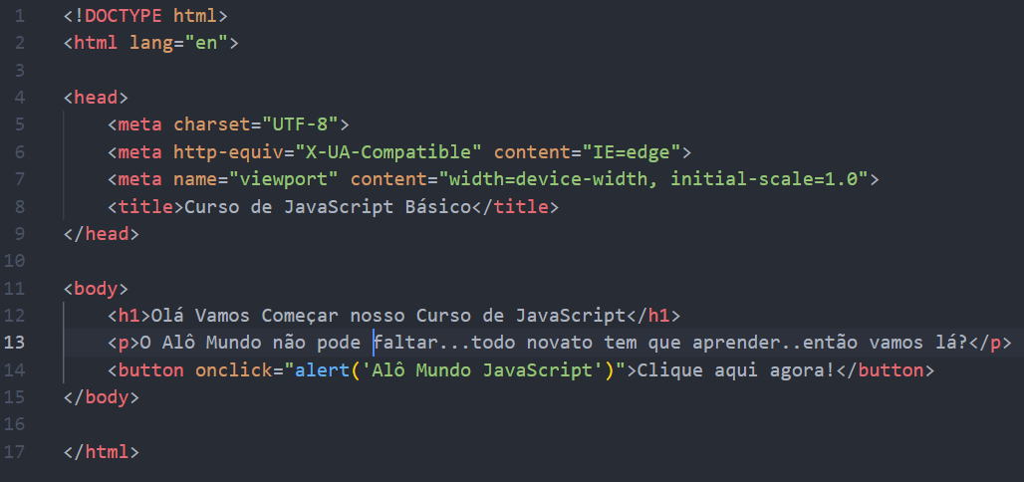

Slide 9
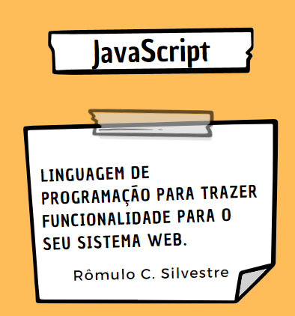

Slide 10
